Slide 1
Continuous Integration mit Jenkins
Jan Lühr anderScore GmbH Software Engineer Frankenwerft 35 jan.luehr@anderScore.com 50677 Köln www.anderScore.com
Apache Wicket Einführung, 6. – 8.2.2017

Slide 2

Jan Lühr
Senior Software Engineer
Seit 2007 bei anderScore
Schwerpunkte
Entwicklung von pragmatischen Architekturen
Build- und Deploymentkonzepte
Netz- und Sicherheitstechniken
Datenbanken & Datenhaltung
Abhalten von Trainings
JavaScript, Java, Ruby, Groovy, C#

Slide 3
Agenda
Was ist Continuous Integration?
Warum Continuous Integration?
Jenkins CI-Server
Live-Demo
Beispiele und Tipps aus der Praxis
Weitergehende Konzepte
Fragen & Antworten

Slide 4
Was ist Continuous Integration?
Continuous Integration is a software development practice where members of a team integrate their work frequently, usually each person integrates at least daily - leading to multiple integrations per day.
Each integration is verified by an automated build (including test) to detect integration errors as quickly as possible.
Martin Fowler (http://www.martinfowler.com/articles/continuousIntegration.html)

Slide 5


Warum Continuous Integration?
Entwickler Z
Entwickler Y
Deliverable
Entwickler X
master
"Big Bang Integration"

Slide 6
Warum Continuous Integration?
Deliverable
Deliverable
Deliverable
master
Deliverable
Deliverable
Deliverable

Slide 7
Best practices
Regelmäßiges Ein- und Auschecken
Ein globales Repository für alle Beteiligten

Slide 8
Best practices
Build ist komplett automatisiert
Scripting zur Erzeugung von Artefakten
Dependencyverwaltung
Schnelle Buildausführung für zeitnahes Feedback an alle Beteiligten

Slide 9
Best practices
Echte Unittests ohne Abhängigkeiten zu Drittsystemen
Tests als integraler Bestandteil des Builds
Fehlgeschlagene Tests unterbrechen den Buildprozess
Nur komplett getestete Software kann ausgeliefert werden

Slide 10

Jenkins CI-Server
Freier und offener CI-Server
Multi-Plattform / Multi-Technologie
Java, PHP, Groovy, Ruby, …
Vielseitige Integrationsmöglichkeiten
Durch Plugins beliebig erweiterbar
http://jenkins-ci.org

Slide 11
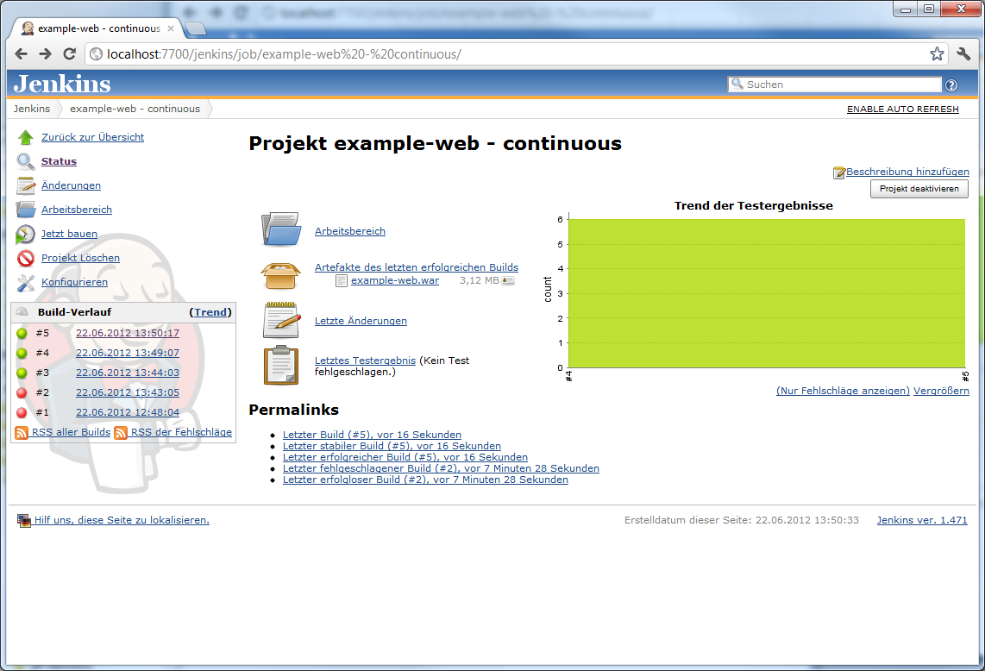
Jenkins CI-Server
Artefakte
Historie
Testergebnisse
Trends

Slide 12
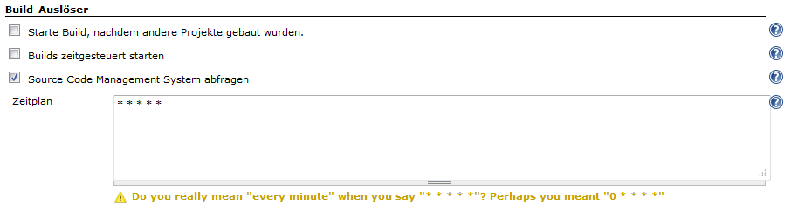
Prozesskette eines Jobs
Auslöser
Checkout
Build
Post-Build Aktionen
Änderung im Repository
Manuelles Auslösen
Zeitlich gesteuerter Build

Slide 13
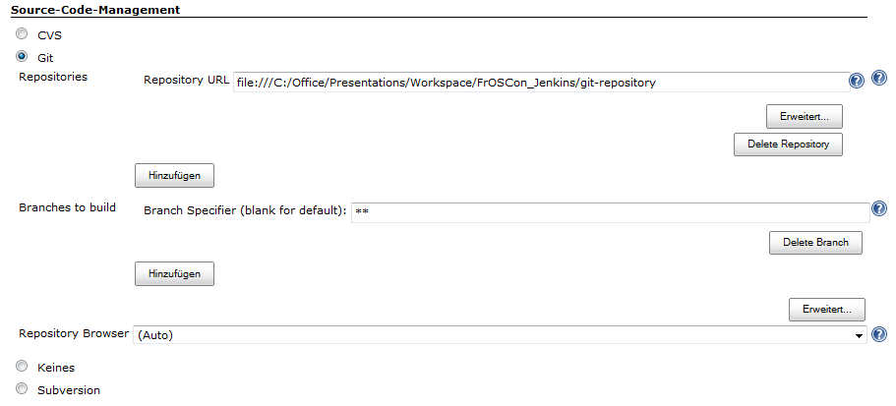
Prozesskette eines Jobs
Auslöser
Checkout
Build
Post-Build Aktionen
Inhalte aus Git / SVN / … ziehen

Slide 14
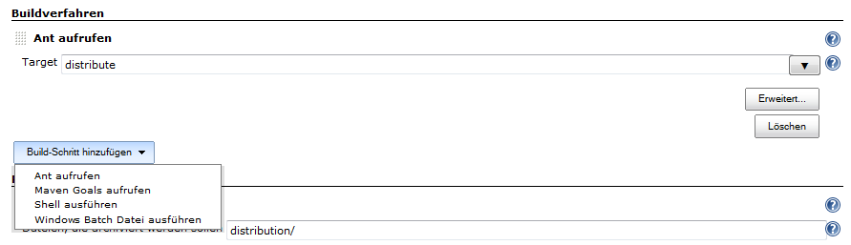
Prozesskette eines Jobs
Auslöser
Checkout
Build
Post-Build Aktionen
Maven Build starten
Ant Buildscript ausführen
Shellscript starten
…

Slide 15
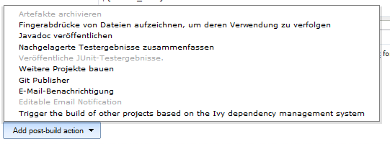
Prozesskette eines Jobs
Auslöser
Checkout
Build
Post-Build Aktionen
E-Mail(s) versenden
Ergebnisse auf Webserver bereitstellen
JUnit Testergebnisse anzeigen
Ergebnisse in neuen Branch mergen
Artefakte auf Webserver deployen
…

Slide 16
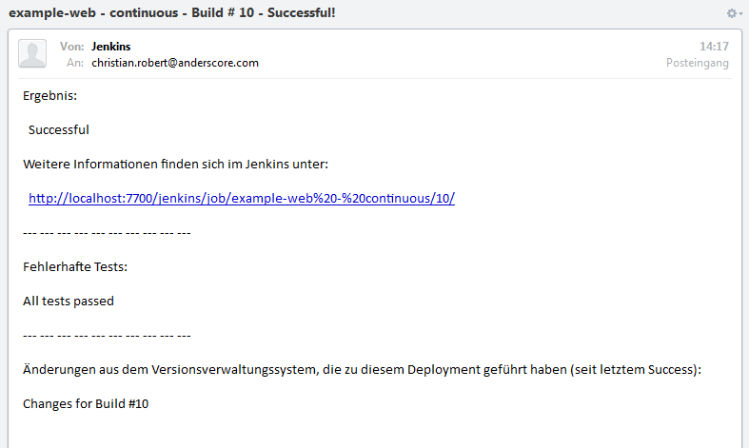
Benachrichtigungen

Slide 17
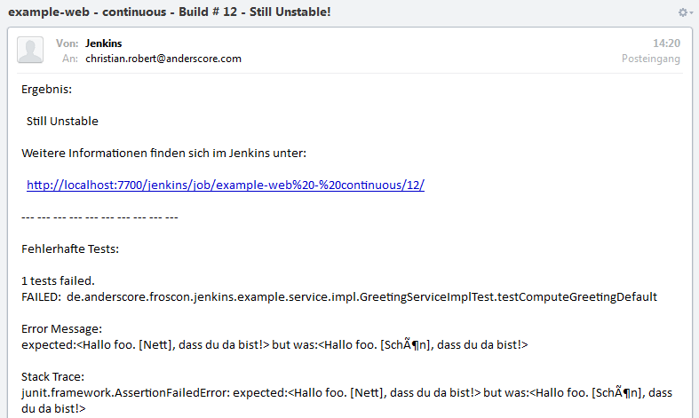
Benachrichtigungen

Slide 18
Jenkins CI-Server Live-Demo

Slide 19
Zusammenfassung
Aktive Community (Vielzahl an Plugins)
Vielfältige Einsatzbereiche
Benachrichtigungen: Growl, Google Calendar, IRC, Jabber, Twitter, …
Versionsverwaltung: Git, SVN, Mercurial, …
Builds: Ant, Maven, Ivy, Gradle, Ruby, …
Distribution: Tomcat, Artifactory, …
Tests: JUnit, FitNesse, Selenium, …

Slide 20
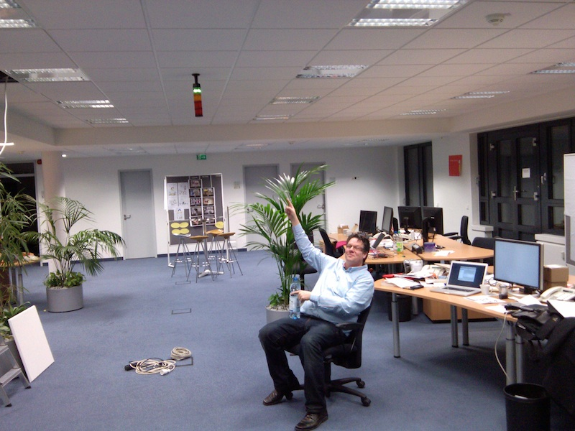

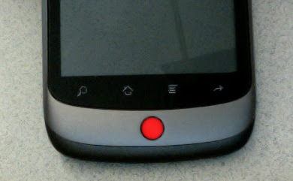

Jenkins in der Praxis
Erinnerung ans Qualitätsbewusstsein

Slide 21
Weitergehende Konzepte
Verschiedene Jenkins Buildjobs im Projekt
Continuous / Nightly / Deploy Test / Deploy Prod
Kombination mit weiteren Tools
z.B. Befüllung von Sonar mit erzeugten Daten

Slide 22
Weitergehende Konzepte
Von Continuous Integration zu Continuous Deployment
Continuous Integration System liefert die erzeugten Artefakte direkt aus
Eventuell vorgeschaltete manuelle Prüfungen

Slide 23
Fragen & Antworten

Slide 24
Vielen Dank!
Jan Lühr anderScore GmbH Software Engineer Frankenwerft 35 jan.luehr@anderScore.com 50677 Köln www.anderScore.com

